Slide 1
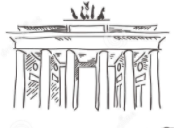
DEUTSCH
5.KLASSE
THEMA DER STUNDE:
“Mein Tagesablauf”

Slide 2
PLAN DER STUNDE:
Kontrolle der Hausaufgabe
Wir lesen den Text und das Gedicht
Wir lernen Wörter
Grammatik
Wir machen Übungen
Aufgabe für selbstständige Arbeit

Slide 3
Kontrolle der Aufgabe
S.116
Abror … aus der Schule nach Hause. Der Großvater … im Garten. Die Großmutter ist zu Hause. Der Vater und die Mutter … nicht da. Dann kommt Munira. Sie … im Garten und … dem Großvater. Sie … zusammen mit dem Großvater Bäume. Bald kommen Muniras Geschwister nach Hause. Asisa … den Brüdern: … dem Großvater und Abror hier im Garten. Und ich … ins Haus und … dort der Großmutter. Ich … die Zimmer sauber und gehe dann ins Lebensmittelgeschäft. Komm, Osoda, du … mir.
1. hilfst 2. arbeitet 3. pflanzt 4. gehe 5. kommt 6. helfe 7. ist 8. sind 9. hilft 10. helft 11. geht 12. mache 13. sagt 14. räume
kommt
arbeitet
sind
geht
hilft
pflanzt
sagt
helft
gehe
helfe
mache
hilfst

Slide 4
Das Gedicht
Jede Woche bringt uns wieder Arbeit, Freizeit, Bücher, Lieder. Montag, Dienstag, Mittwoch, seht – wie die Woche schnell vergeht. Donnerstag und Freitag, nun – haben wir noch viel zu tun. Sonnabends und Sonntags dann – machen wir einen neuen Plan.

Slide 5
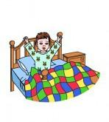
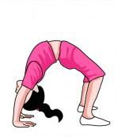
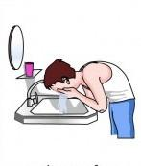
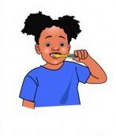
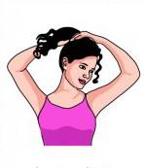
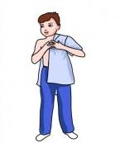
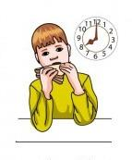
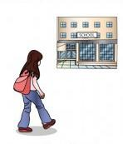
Am Morgen

Slide 6
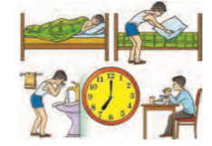
Wir lesen den Text
Es ist halb sieben Uhr. Muchtor steht auf und bringt sein Bett in Ordnung. Dann macht er 15 Minuten Morgengymnastik. Er wäscht sich und kleidet sich schnell an. Dann kämmt er sich und frühstückt. Um 8 Uhr geht er in die Schule. Jeden Tag hat er 6 Stunden Unterricht. Nach dem Unterricht kommt er nach Hause. Er hilft seiner Mutter. Er geht in die
Kaufhaus und kauft Brot, Milch, Butter,
Obst und Gemüse. Um 18 Uhr ißt er
zu Abend. Dann liest er ein Buch oder
sieht fern. Um 21 Uhr wäscht er sich und
geht ins Bett.

Slide 7
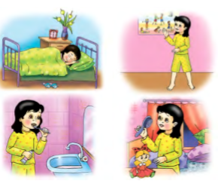
Wir lesen den Text
Munira ist heute frei. Sie geht nicht heute in die Schule. Sie steht früh auf. Zuerst macht sie Morgengymnastik. Dann wäscht sie sich, kämmt sich und zieht sich schnell an. Um 8 Uhr frühstückt sie. Dann kommt sie zu ihrer Oma. Munira hilft der Oma. Sie macht alles sauber, fegt den Fußboden und
scheuert, legt alles auf seinen Platz,
putzt das Fenster,wischt den Staub ab.
Dann kocht Munira selbst das Essen,
deckt den Tisch. Nach dem Essen spült
sie das Geschirr und trocknet ab.
Oma ist sehr froh.

Slide 8
Wir lernen Wörter
sich waschen | yuvinmoq
sich ankleiden | kiyinmoq
sich kämmen | taranmoq
sich anziehen | kiyinmoq
fegen | supurmoq
scheuern | tozalamoq
putzen | yuvmoq
abwischen | artmoq
spülen | chayqamoq
abtrocknen | artmoq

Slide 9
Wir lernen Wörter
sich waschen | мыться
sich ankleiden | одеваться
sich kämmen | причёсываться
sich anziehen | одеваться
fegen | мести
scheuern | чистить
putzen | чистить, мыть
abwischen | вытирать
spülen | полоскать
abtrocknen | вытирать насухо

Slide 10
Grammatik
Die reflexiven Verben bilden mit Hilfe des Reflexivpronomes sich. Die reflexive Verben (sich-Verben) bezeichnen eine Handlung, die auf die handelnde Person zurückgeht.
Ich wasche den Teller – men likopchani yuvayapman
Ich wasche mich – men yuvinyapman
Die sich – Verben konjugieren folgenderweise
ich | wasche | mich | wir | waschen | uns
du | wäscht | dich | ihr | wascht | euch
er,sie,es | wäscht | sich | Sie,sie | waschen | sich

Slide 11
Grammatik
Die reflexiven Verben bilden mit Hilfe des Reflexivpronomes sich. Die reflexiven Verben (sich-Verben) bezeichnen eine Handlung, die auf die handelnde Person zurückgeht.
Ich wasche den Teller – я мою тарелку
Ich wasche mich – я моюсь
Die sich – Verben konjugieren folgenderweise
ich | wasche | mich | wir | waschen | uns
du | wäscht | dich | ihr | wascht | euch
er,sie,es | wäscht | sich | Sie,sie | waschen | sich

Slide 12
Grammatik
In den Aussage- und Fragesätzen steht sich nach dem Verb.
Ich kämme mich in meinem Zimmer.
Wo kämmst sich Sabina?
Wenn das Subjekt ein Pronomen ist, steht sich nach dem Pronomen.
Vor dem Spiegel kämme ich mich.
In meinem Zimmer kann ich mich kämmen.
Sabina kann sich in meinem Zimmer kämmen.

Slide 13
Wir machen Übung
1. Ich dusche _______ warm.
2. Manche Kinder kleiden ________ sehr langsam an.
3. Heute Abend zieht _______ meine Mutter besonders elegant an.
4. Sie kämmt ________ vor dem Spiegel.
5. Die Hexe Lilli trocknet ___________ ab.
6. Elke wäscht _________ jeden Morgen.
7. Ich ziehe ______________immer schnell an.
mich
sich
sich
sich
sich
sich
mich

Slide 14
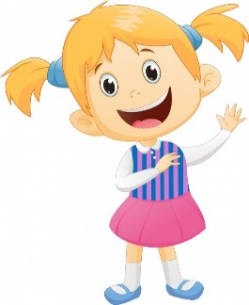
Wir machen Übung
Steht um halb sieben Uhr auf
Putzt das Fenster
Geht in das Kaufhaus
Geht um 8 Uhr in die Schule
Spült das Geschirr
Kocht das Essen
Frühstückt um 8 Uhr
Liest ein Buch
Geht um 21 Uhr ins Bett
Hilft der Oma
Fegt den Fußboden
Hat heute 6 Stunden Unterricht

Slide 15
Wir machen Übung
Muchtor
Munira
Steht um halb sieben Uhr auf
Frühstückt um 8 Uhr
Geht um 8 Uhr in die Schule
Hilft der Oma
Hat heute 6 Stunden Unterricht
Spült das Geschirr
Geht in das Kaufhaus
Kocht das Essen
Liest ein Buch
Fegt den Fußboden
Geht um 21 Uhr ins Bett
Putzt das Fenster

Slide 16
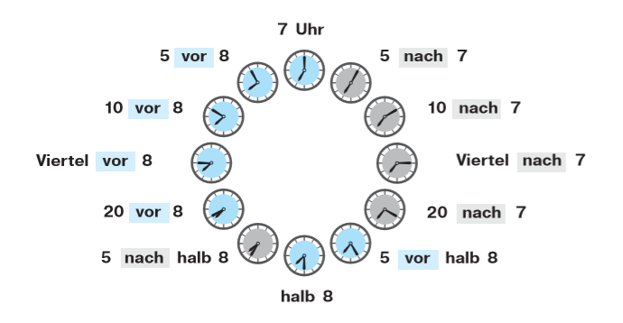
Grammatik
Wie spät ist es? Es ist …

Slide 17
GRAMMATIK
1) |  | Fünf nach halb acht | 1
2) |  | b) Fünf vor elf | 2
3) |  | c) Zehn nach zwei | 3
4) |  | d) Halb vier | 4
5) |  | e) Zwölf Uhr / null Uhr | 5
6) |  | f) Viertel vor sieben | 6
7) |  | g) Viertel nach eins | 7
8) |  | h) Zehn vor zwei | 8
а
с
f
b
d
e
h
g

Slide 18
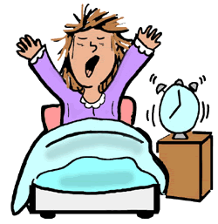
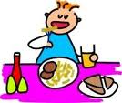
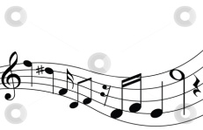
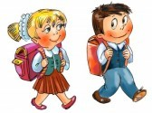
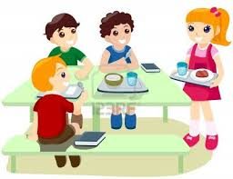
Schreiben Sie die Uhrzeit
5 vor halb 7 Uhr
Ich stehe jeden Tag um …………………. (6:25) auf.
5 nach 14 Uhr
Ich esse um …………………… (14:05) zu Mittag.
20 vor 12 Uhr
Um ……………………… (11:40) haben wir
Viertel vor 8 Uhr
Wir gehen um ……………………… (7:45) in die Schule
- Wann habt ihr Pause ?
5 vor 10 Uhr
–Um …………… (09:55)

Slide 19
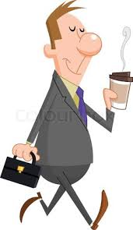
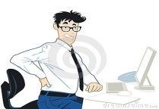
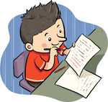
Schreiben Sie die Uhrzeit
halb 17 Uhr
Mein
geht um ……………… (16:30) in den Park.
halb 10 Uhr
Um ………………… (09:30) trinkt Herr Schmidt seinen Kaffee.
halb 18 Uhr
Onkel Hubert arbeitet bis ………………(17:30) im Büro
10 nach 16 Uhr
Michael macht um …………………… (16:10) seine Hausaufgaben
5 nach halb 20 Uhr
Martin geht um …………………………..(19:35) ins Bett.

Slide 20
Die Aufgabe für selbstständige Arbeit
Übung 4 Seite 40
Beantworten Sie die Fragen!

Slide 21
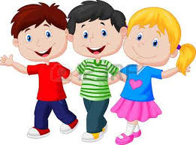
Ende der Stunde
Unsere Stunde ist zu Ende
Danke für Aufmerksamkeit!
Auf Wiedersehen!

